Slide 1
2024 – Semaine 21 du Lundi 20 au Samedi 25 mai

Slide 2
SCPI OUVERTES : à date chez CNP & BPCE VIE (HORS TEORA BY NWM) & SCPI en direct
Assurance Vie: TEORA: campagne d’emprunt, transformation des CAT vers une solution TEORA
Assurance Vie / Valeurs mobilières: VEGA IM : Performances des OG et GSM au 30/04/2024
Assurance Vie / Valeurs mobilières : VEGA IM : La lettre HEBDO du 13 mai 2024
Semaine 21
2

Slide 3








ACTIONS COMMERCIALES / COLLECTE
SCPI OUVERTES A DATE CHEZ CNP & BPCE VIE (HORS TEORA BY NWM) & SCPI EN DIRECT
SCPI
Semaine 21
3

Slide 4

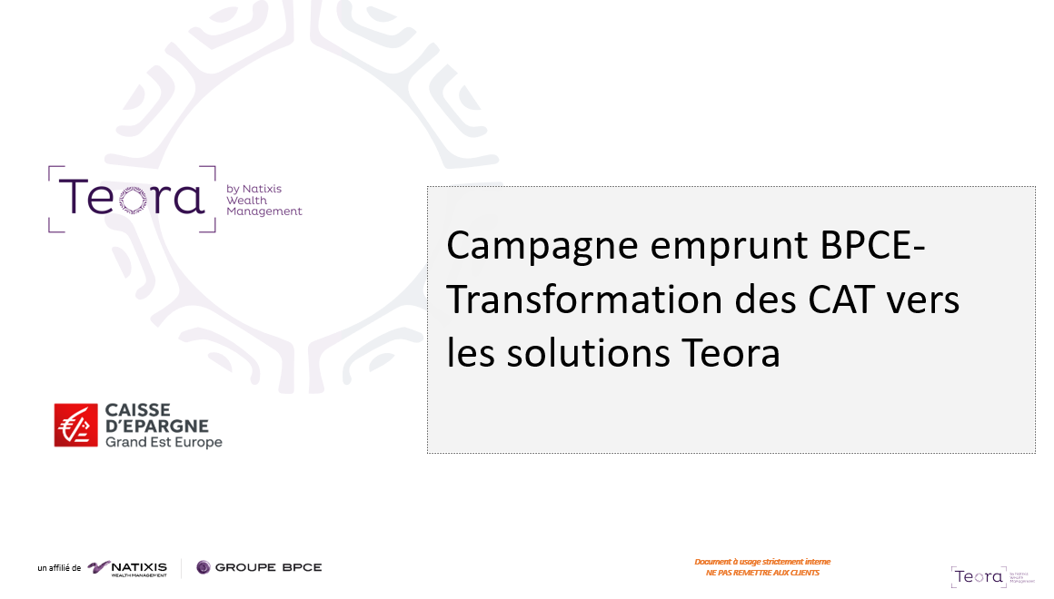
ACTIONS COMERCIALES / COLLECTE
FLASH TEORA : EMPRUNT TRANSFORMATION DES CAT VERS DES SOLUTIONS TEORA
Lien de réécoute
OFFRES RESERVEES AUX CAGP
OFFRES TEORA
Retrouvez le support de
présentation, cliquez sur l’image
Semaine 21
4

Slide 5

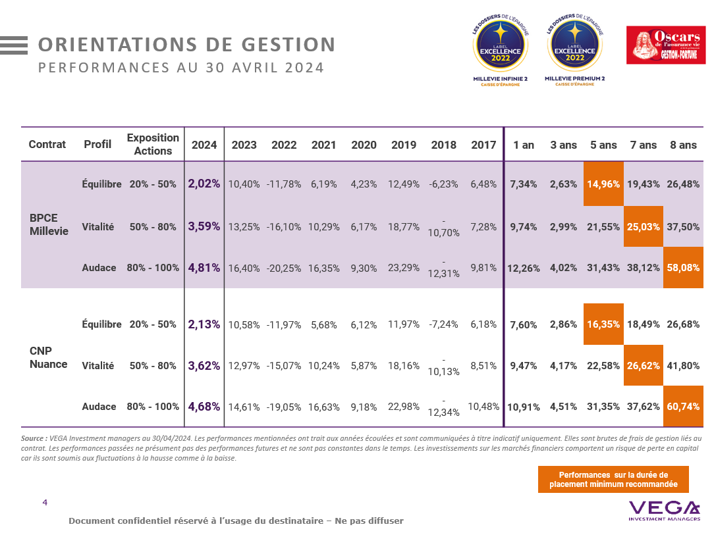

ACTIONS COMMERCIALES / COLLECTE
PERFORMANCES DES ORIENTATIONS DE GESTION AU 30/04/2024
MARCHES FINANCIERS
OG
Semaine 21
5

Slide 6
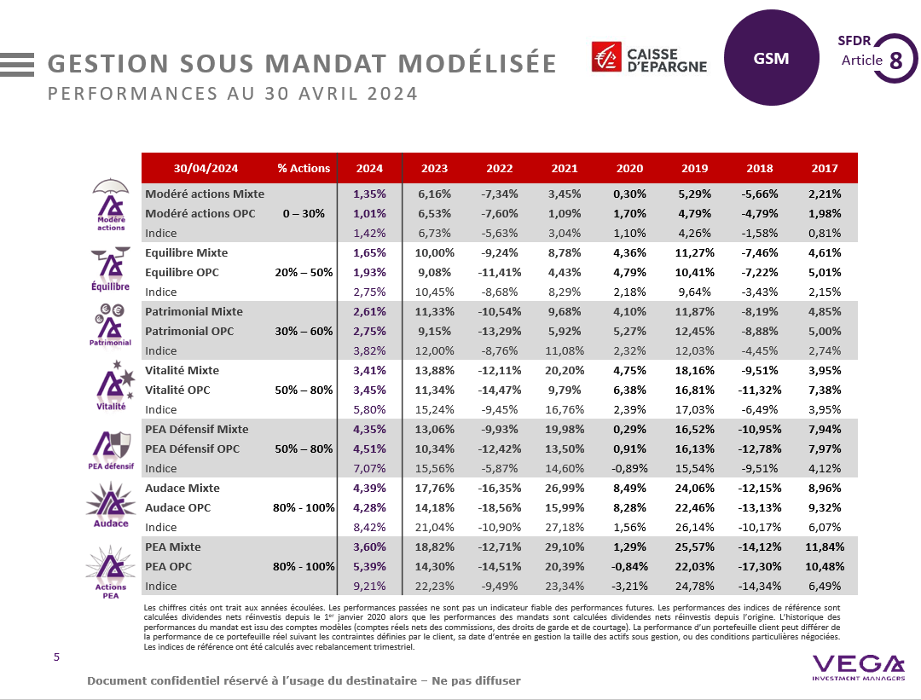
ACTIONS COMMERCIALES / COLLECTE
PERFORMANCES OG –GSM 30/04/2024
MARCHES FINANCIERS
GSM
Semaine 21
6

Slide 7

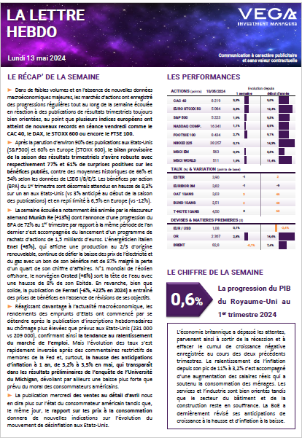
ACTIONS COMMERCIALES / TOUS DOMAINES
LA LETTRE HEBDO DU 13 MAI 2024
MARCHES FINANCIERS
Pour la consulter
cliquez sur l’ image →
Semaine 21
7

